Slide 1


Môn Học : Công nghệ mới trong phát triển ứng dụng CNTT
APP CHAT HOLO
GVHD : Lê Hồng Kỳ

Slide 2
Thành Viên Nhóm :
-Nguyễn Ngọc Hà
-Nguyễn Trí Tín
-Nguyễn Vĩnh Minh Tuyền
- Võ Văn Nghĩa
- Mai Lộc

Slide 3
Nội Dung :
1 . Tổng Quan Về Ứng Dụng
2 . Giải Pháp
3 . Kết Quả Đạt Được
4 . Demo

Slide 4
1 . Tổng Quan
- Holo là ứng dụng quản lý thông tin người dùng , cho phép quản lý được thông tin người dùng gồm những thông tin như trên ứng dụng Zalo :
+Cho phép quản lý người dùng
+ Cho phép quản lý danh bạ người dùng
+ Cho phép thực hiện cuộc chat 1-1 và chat group : text , image , file , emotion

Slide 5
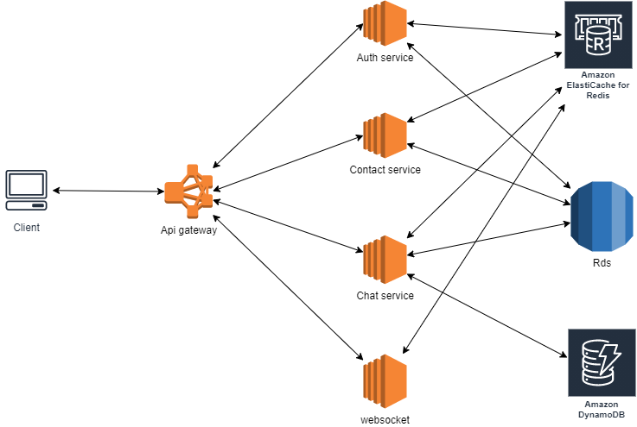
2 . Giải Pháp
- Holo sử dụng : JavaSpring Boot,
Angular , Boostrap , Jquery , Html , CSS , RDS , DynamoDB , EC2 , S3
- Holo được triển khai trên Cloud Amazon Web Services
- Kiến trúc hệ thống Holo :

Slide 6
3. Kết Quả Đạt Được
3.1. Danh Sách Chức Năng
STT | Tên Chức Năng | Hoàn Thành | Ghi Chú
1 | Đăng Nhập | X
2 | Đăng Ký | X
3 | Quên Mật Khẩu | X
4 | Quản Lý Danh Bạ | X
5 | Quản Lý Tài Khoản Của Tôi | X
6 | Gửi Tin Nhắn 1-1 | X | (Text , Emotion)
7 | Gửi Tin Nhắn Nhóm | X | (Text , Emotion)

Slide 7
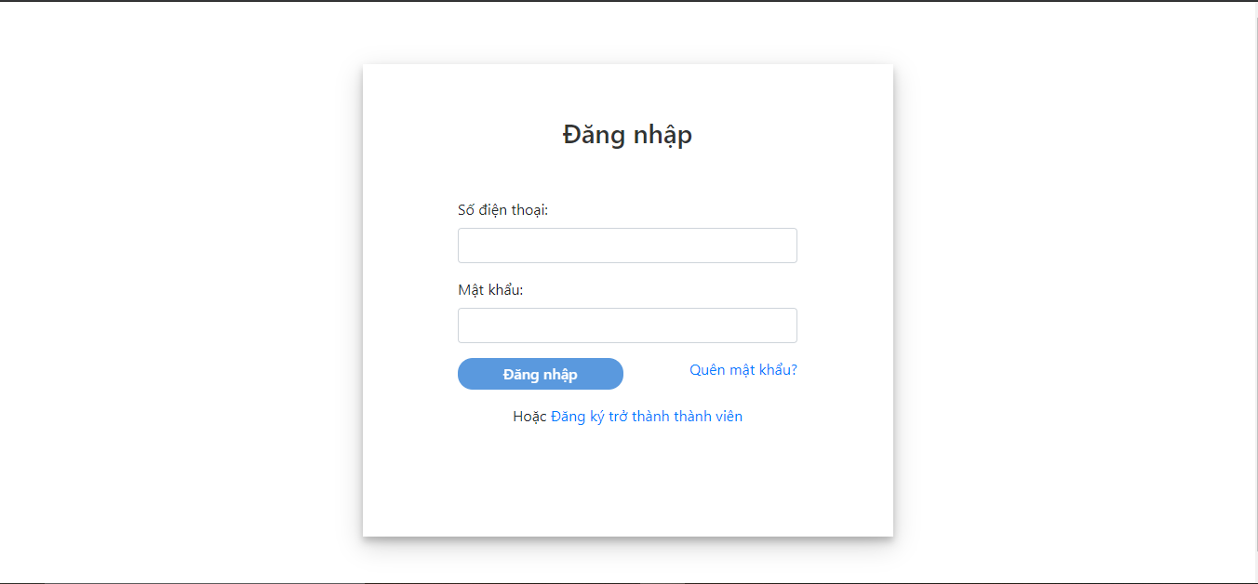
3.2. Chức Năng
1. Đăng Nhập
- Cho phép người dùng có thể truy cập vào hệ thống để thực hiện các chức năng của hệ thống

Slide 8
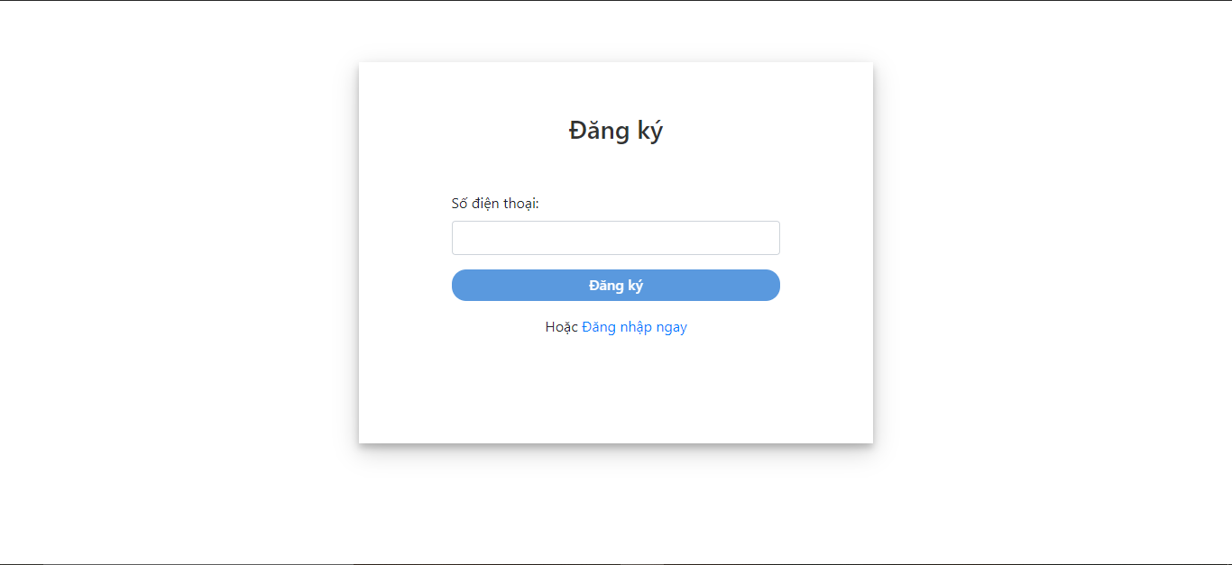
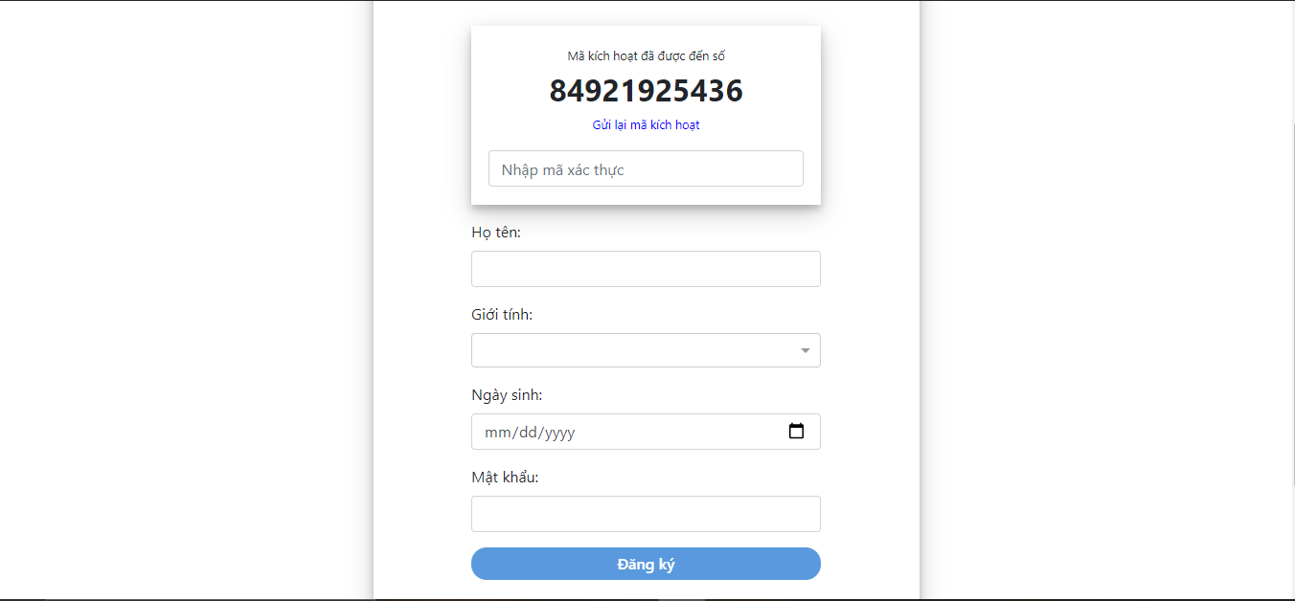
3.2. Chức Năng
2. Đăng Ký
- Cho phép người dùng đăng ký một tài khoản trong hệ thống .

Slide 9
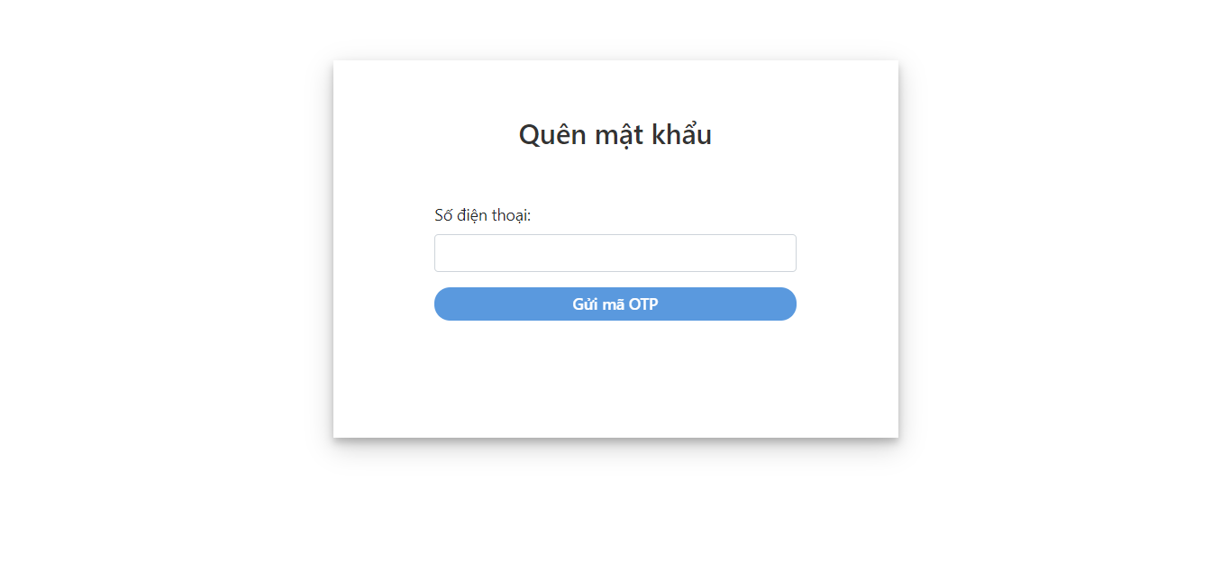
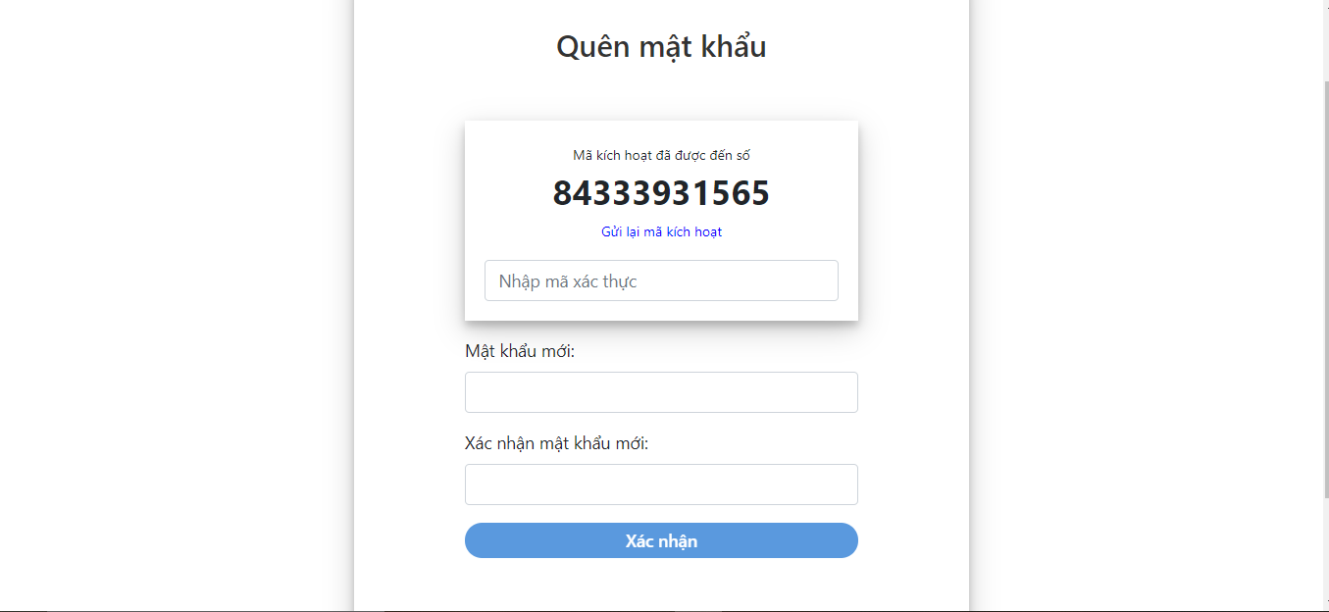
3.2. Chức Năng
3. Quên Mật Khẩu
- Cho phép người dùng tạo một mật khẩu mới khi đã quên mật khẩu của mình trong hệ thống

Slide 10
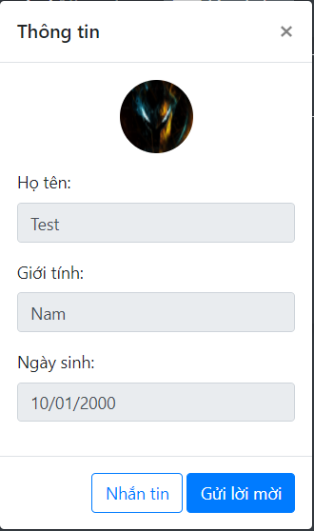
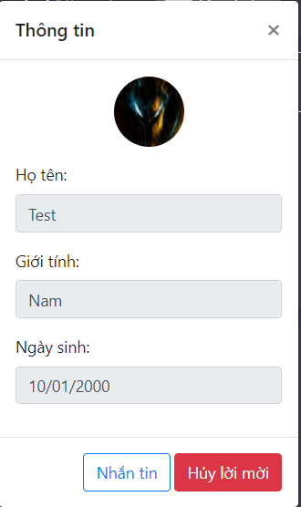
3.2. Chức Năng
4. Quản Lý Danh Bạ
- Cho phép người dùng có thể gửi lời mời kết bạn,hủy lời mời kết bạn , chấp nhận lời mời kết bạn và hủy kết bạn

Slide 11
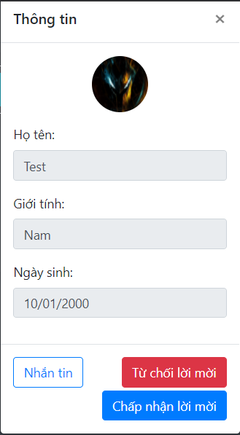
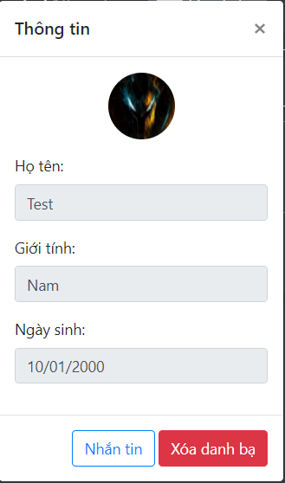
3.2. Chức Năng
4. Quản Lý Danh Bạ
- Cho phép người dùng có thể gửi lời mời kết bạn,hủy lời mời kết bạn , chấp nhận lời mời kết bạn và hủy kết bạn

Slide 12
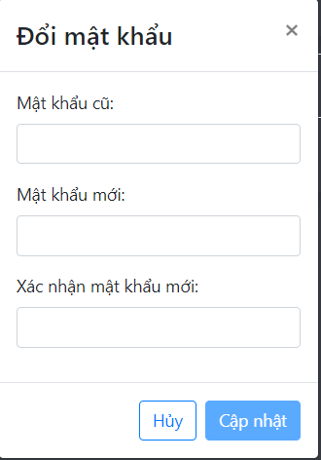
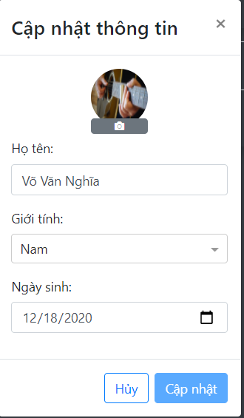
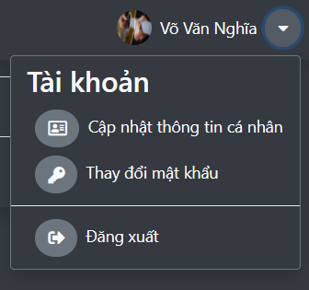
3.2. Chức Năng
5. Quản Lý Tài Khoản Của Tôi
- Cho phép người dùng có thể sửa thông tin cá nhân , mật khẩu của mình

Slide 13
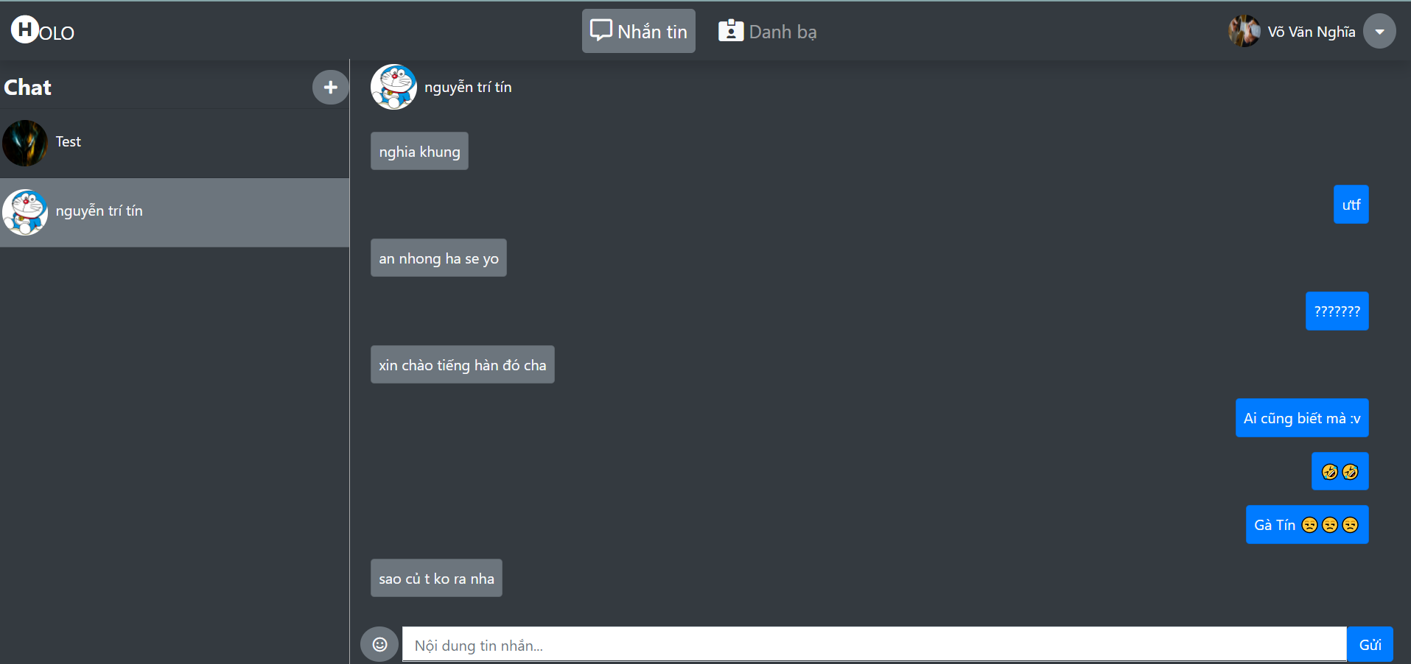
3.2. Chức Năng
6. Gửi Tin Nhắn 1-1
- Cho phép người dùng có thể trò chuyên với một người lạ hoặc một người trong danh bạ

Slide 14
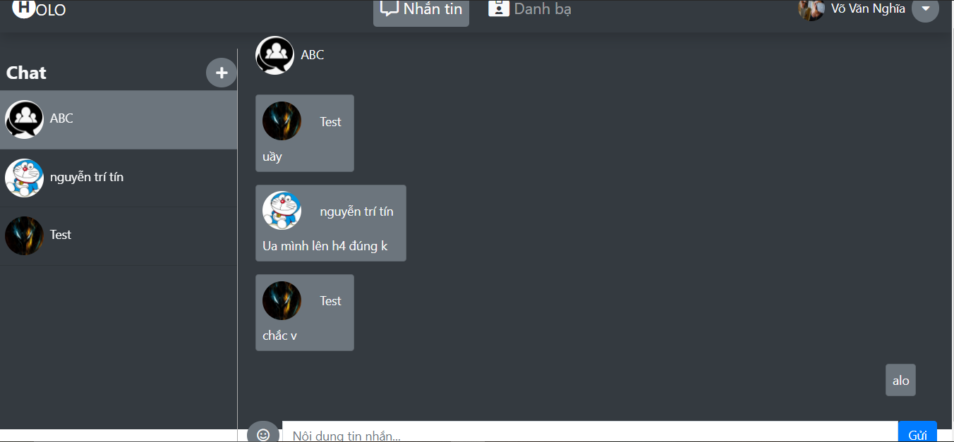
3.2. Chức Năng
7. Gửi Tin Nhắn Nhóm
- Cho phép nhiều người dùng có thể trò chuyên với nhau

Slide 15
3.3. Danh Sách Test Case
No | Function code | Passed | Failed | Untested | N | A | B | Total Test Cases
1 | Tìm Kiếm | 6 | 0 | 0 | 6 | 0 | 0 | 6
2 | Thêm Bạn | 4 | 0 | 0 | 4 | 0 | 0 | 4
3 | Xóa Bạn | 1 | 0 | 0 | 1 | 0 | 0 | 1
4 | Đăng Nhập | 9 | 0 | 0 | 9 | 0 | 0 | 9
5 | Đăng Ký | 14 | 0 | 0 | 14 | 0 | 0 | 14
6 | Quên mật khẩu | 13 | 0 | 0 | 13 | 0 | 0 | 13
7 | Đổi mật khẩu | 9 | 0 | 0 | 9 | 0 | 0 | 9
8 | Cập nhật thông tin | 6 | 0 | 0 | 6 | 0 | 0 | 6
9 | Chat 1-1 | 2 | 0 | 0 | 2 | 0 | 0 | 2

Slide 16
4 . Demo

Slide 17
Cảm Ơn Đã Theo Dõi

